Slide 1
阿克苏职业技术学院校园网盘 用户培训指导

Slide 2
统一文档协作管理平台
文件共享协作
文件发送
课件资料太多了，
用什么才能提高文件协作效率呢？
FTP？U盘？QQ？邮件？
每天协作文件太多！
大文件半天发不出去！
空间告急！
统一文档管理平台
更简单
更高效
更安全
Notes:
1.10公司、20000人使用、集群架构、混合云、高可用
2.统一管控、管理规范、使用规范、目录规范；
3.业务系统对接：蓝凌知识管理、招采系统、SAP系统；
4.多版本、安全水印、细粒度管控、文件夹标签

Slide 3
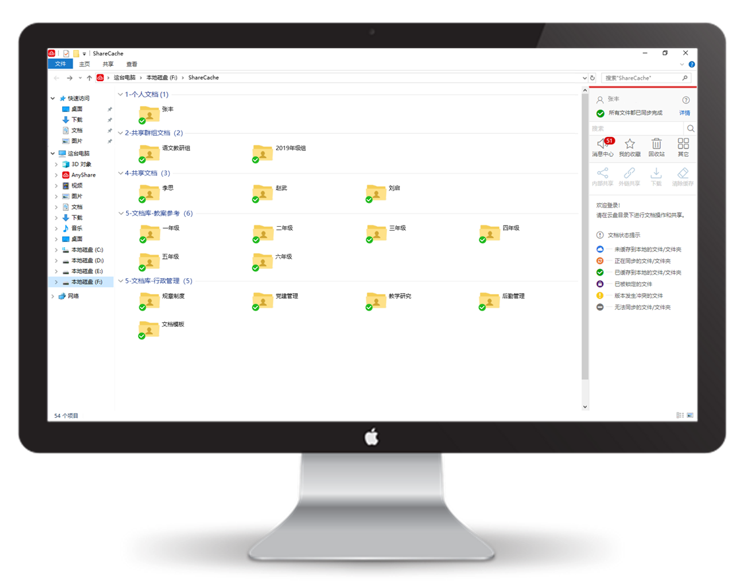
多终端移动办公
在家、办公室、出差随时随地移动办公
办公文档自动同步至云端，用户无论在办公室、在家、在外地出差均可以随时访问文档云，无需U盘拷贝
多终端支持随时查看文档、分享资料
不仅支持Windows客户端，且支持Web、移动APP等多种访问方式，随时随地管理文档
Windows
客户端
Mac
客户端
Android
客户端
Web
客户端
iOS
客户端
办公室
在家
旅途
出差

Slide 4
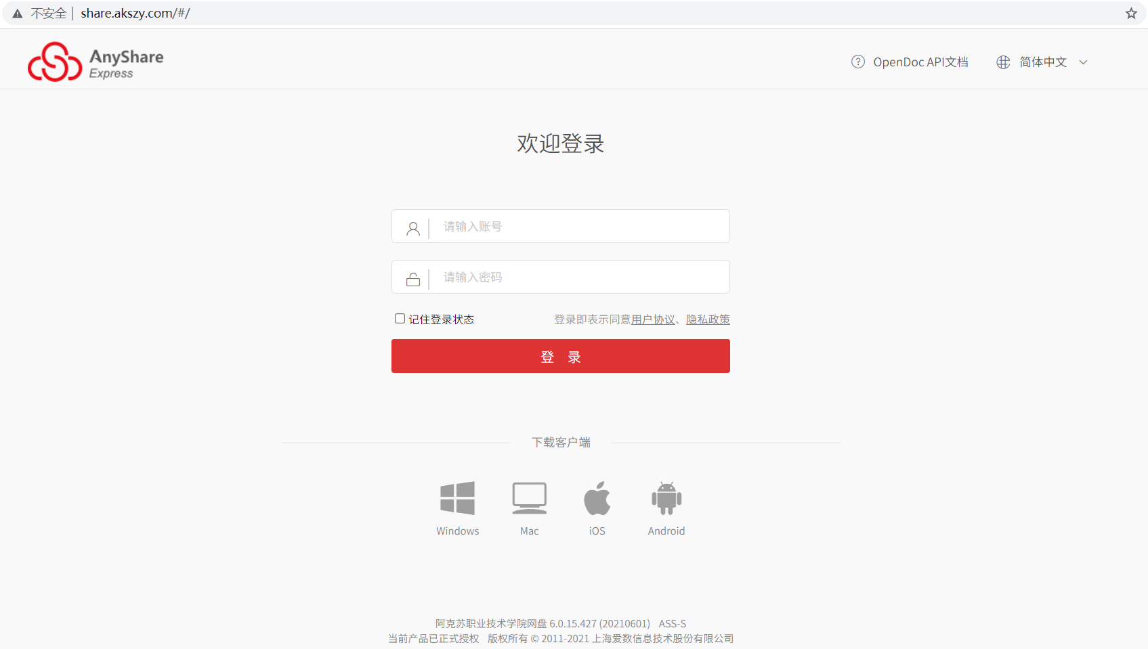
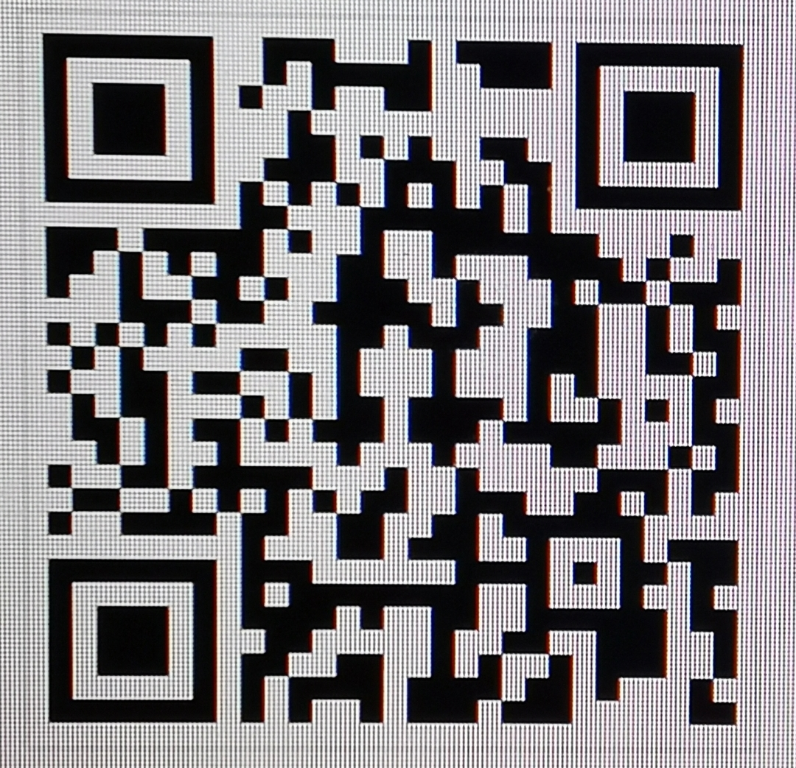
系统访问地址
系统访问地址：share.akszy.com
客户端下载区域

Slide 5
AnyShare PC 客户端简介
AnyShare Web端简介
使用场景介绍
Part 1
Part 2
Part 3

Slide 6
AnyShare PC 客户端简介
Part 1

Slide 7
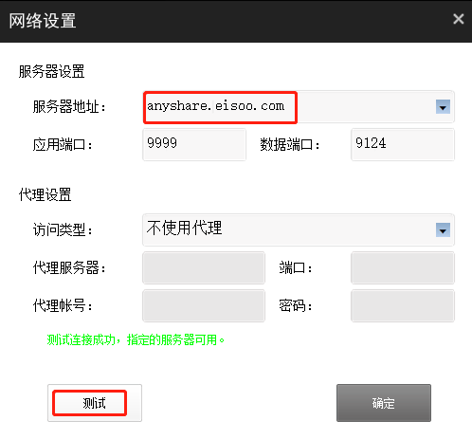
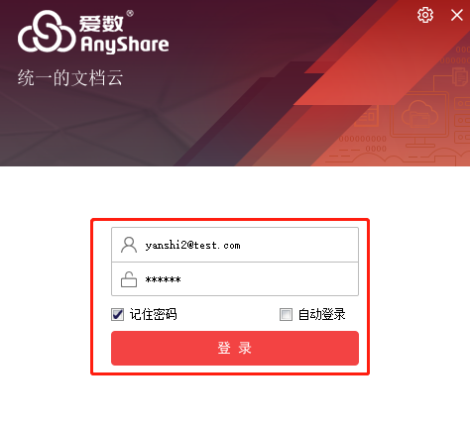
登录AnyShare PC客户端
1，安装客户端后在服务器地址中输入服务器地址share.akszy.com，点击测试，成功后点击确定
2，进入登录界面后输入自己工号和密码（默认密码123456，首次登录强制修改），即可登录客户端

Slide 8
PC客户端界面简介
用于存放您个人资料的办公文档，默认情况下，他人无法查看您的个人文档下的内容
您或他人创建的文档共享协作空间，您可为其他用户配置对此群组文档的访问权限,或根据权限访问群组文档
他人共享给您的文档（群组文档），您可以根据权限访问或操作他人共享给您文档
他人共享给您的文档（个人文档），您可以根据权限访问或操作他人共享给您文档
用于存放企业或部门内部资料。文档库由管理员创建，并指定所有者。文档库所有者，负责管理文档库及配置权限；普通用户可根据权限，访问文档库，从而实现企业或部门间的团队协作。文档库可以是部门文档库、企业知识库、教学资源库等。
AnyShare云盘中有5种文档状态提示，您可以通过文件图标来辨别文档状态

Slide 9
AnyShare Web端简介
Part 2

Slide 10
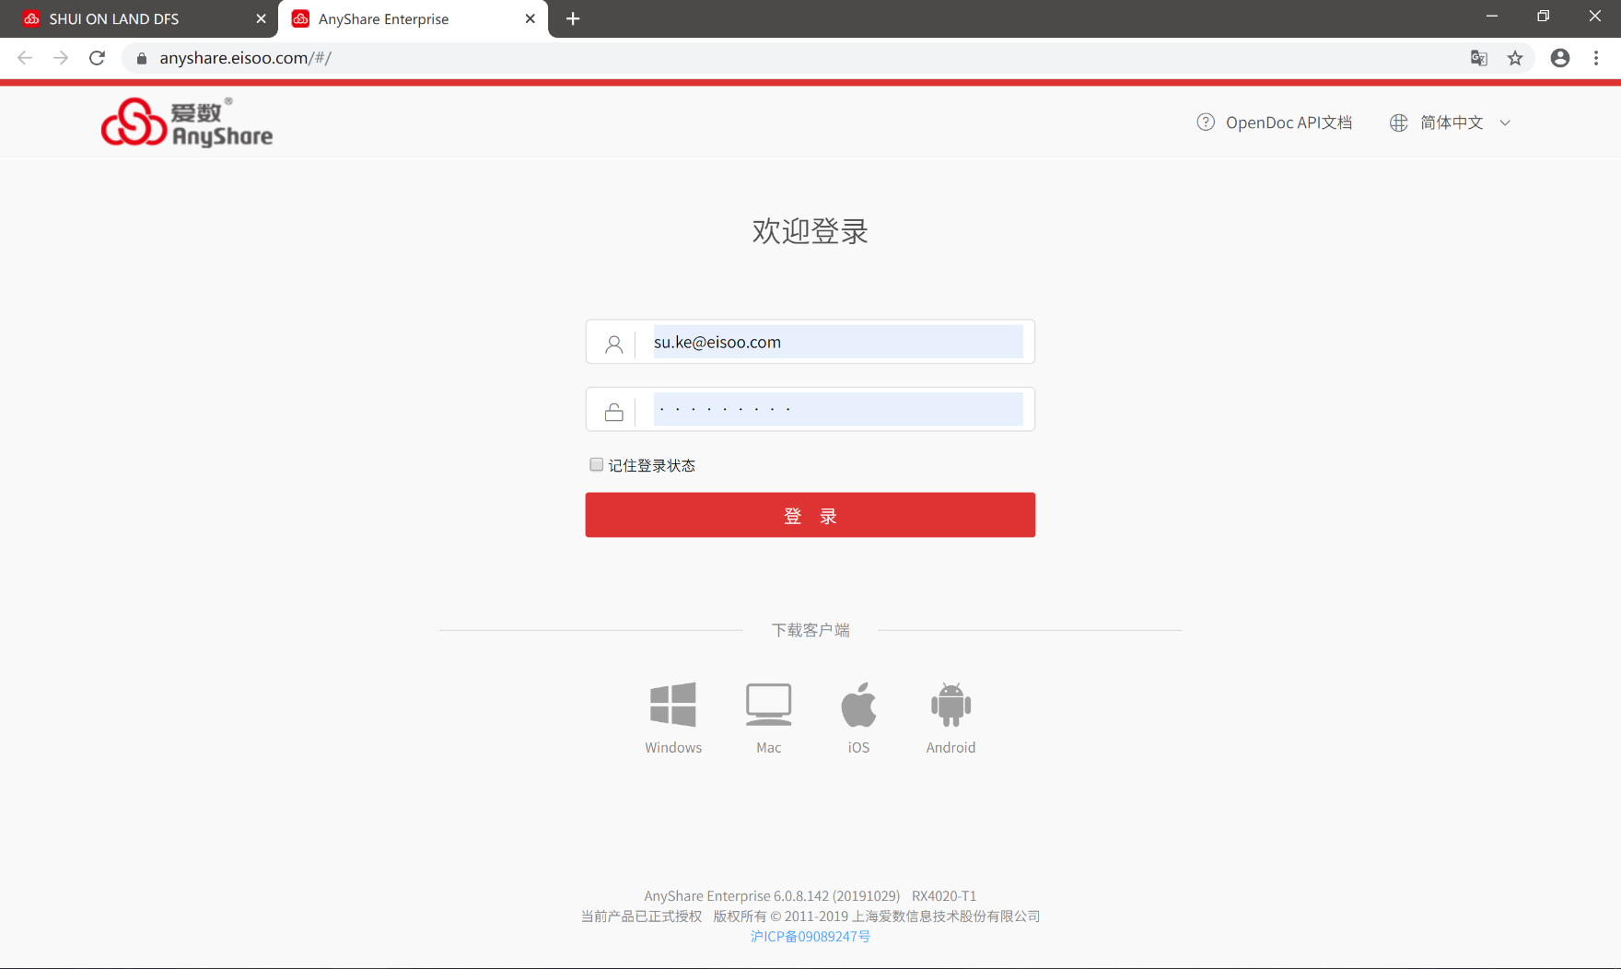
登录AnyShare Web端
在浏览器中输入云盘地址：share.akszy.com
首先在浏览器中输入云盘的地址share.akszy.com ，进入登录界面。
在登录界面中输入自己的工号和密码（默认密码123456，首次登录强制修改），点击登录即可登录云盘web端。

Slide 11
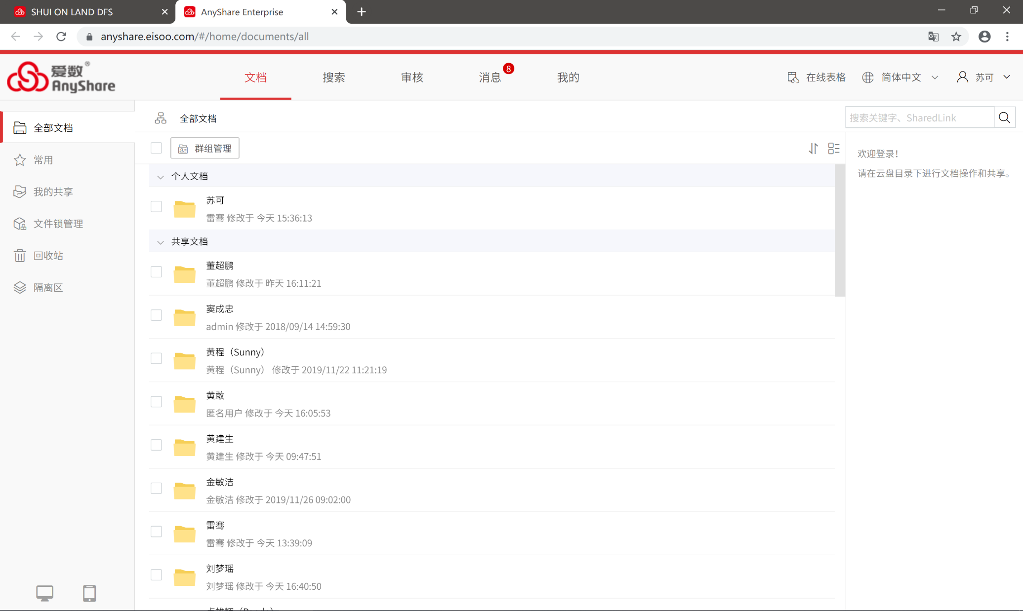
Web端界面简介
功能模块分类
账户管理，包括修改密码等
在Web可以创建群组
Web客户端登录之后，可以产看到跟PC客户端一样的文类型，同时也可以跟PC端一样上传，下载，分享，编辑文件等

Slide 12
使用场景介绍
Part 3

Slide 13
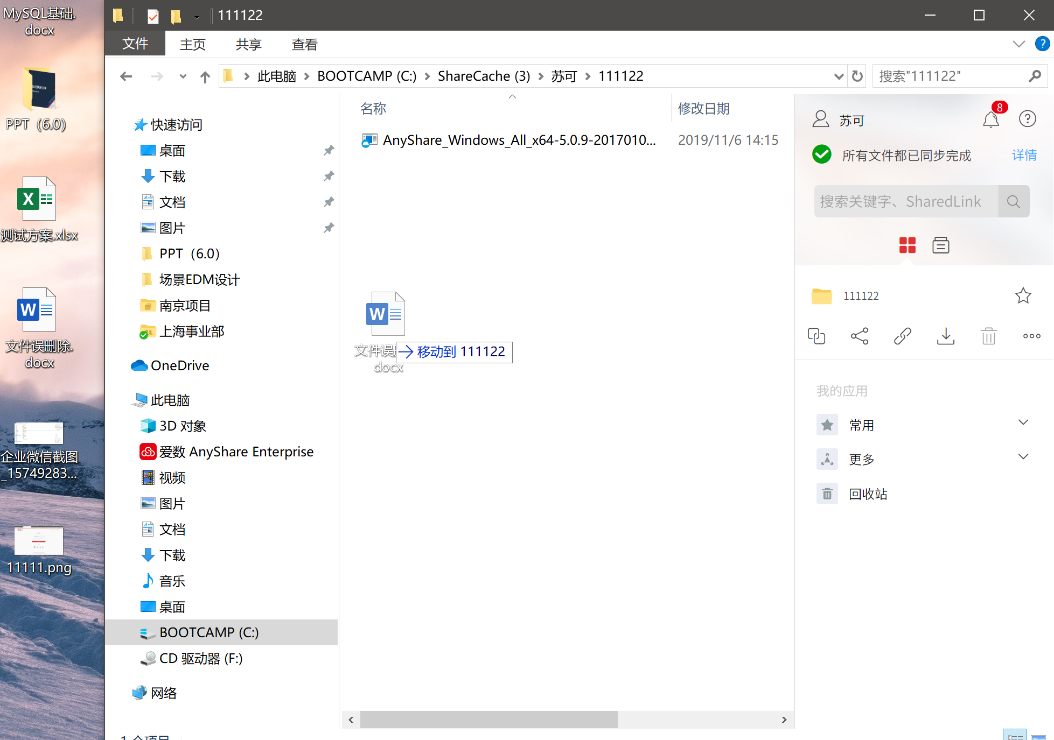
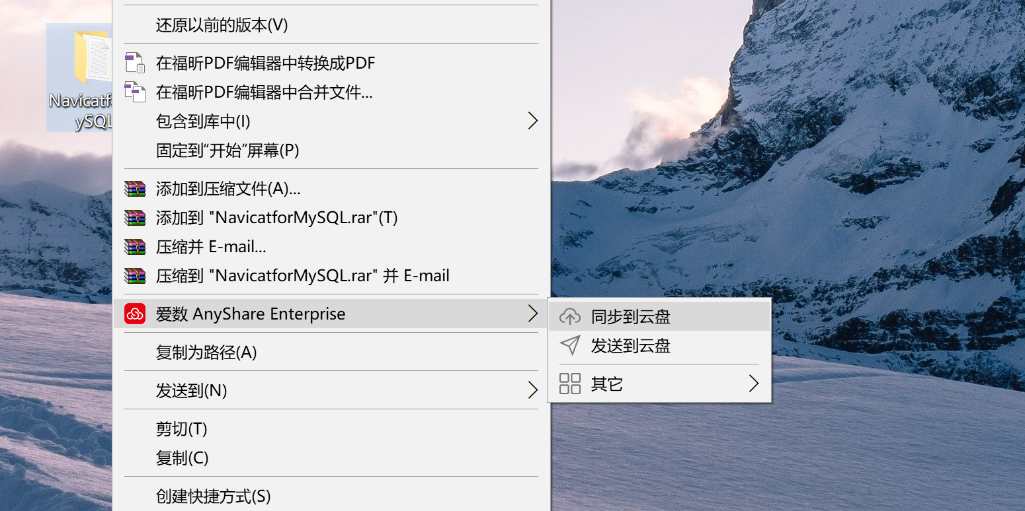
场景一：如何备份桌面文件
你可以直接拖拽桌面或本地文件到云盘，使其自动上传备份到云端。上传完成后，点击”清除缓存” ，再也不用担心占用本地空间。
你可以选中文件(夹)，右键选择“同步到云盘”，可以指定同步到的目录，实时同步备份资料。​
如果本地文件修改，会自动同步到云端；​
云端文件修改了，本地文件也会自动同步更新
1
2

Slide 14
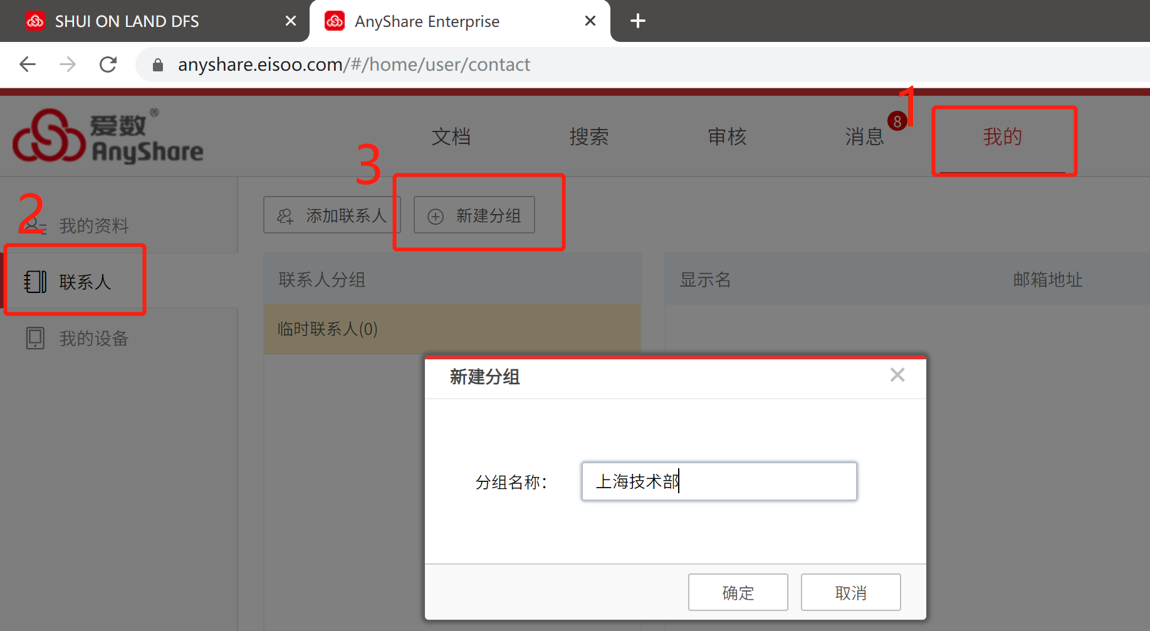
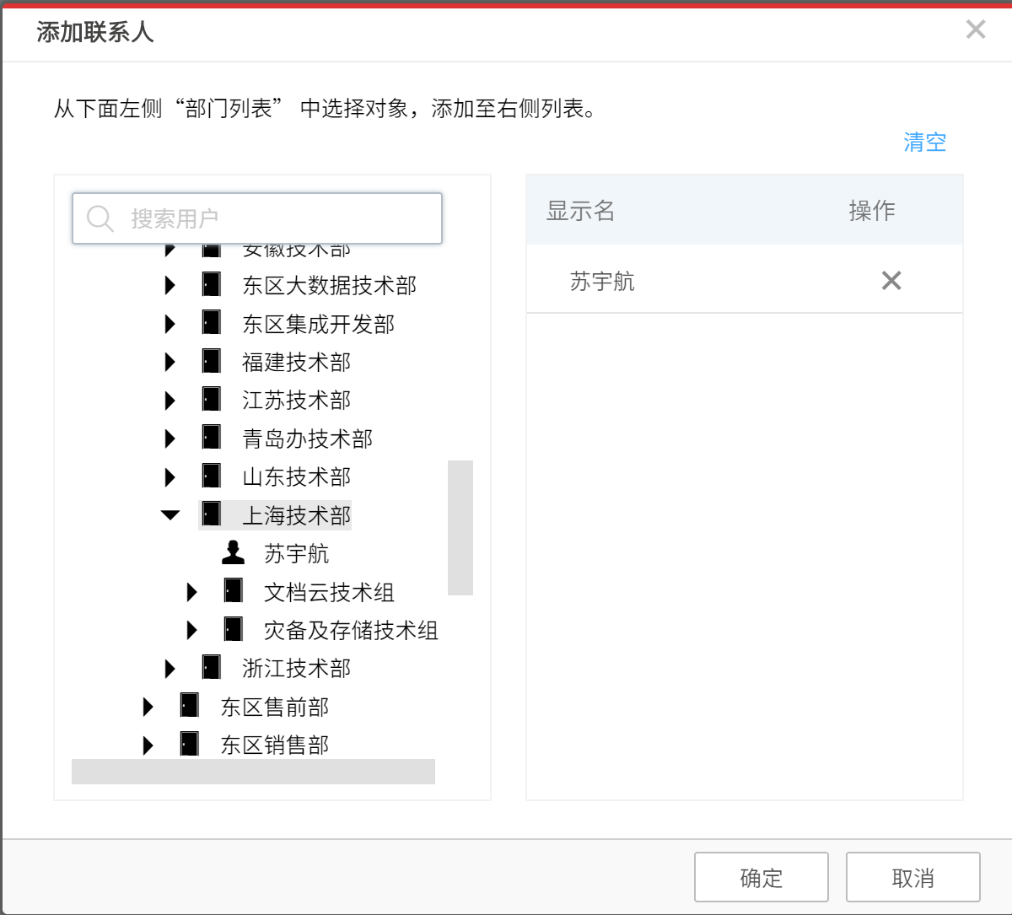
场景二：如何进行跨部门共享协作
在Web客户端，创建联系人群组，
将所有跨部门成员添加到一个组内
1

Slide 15
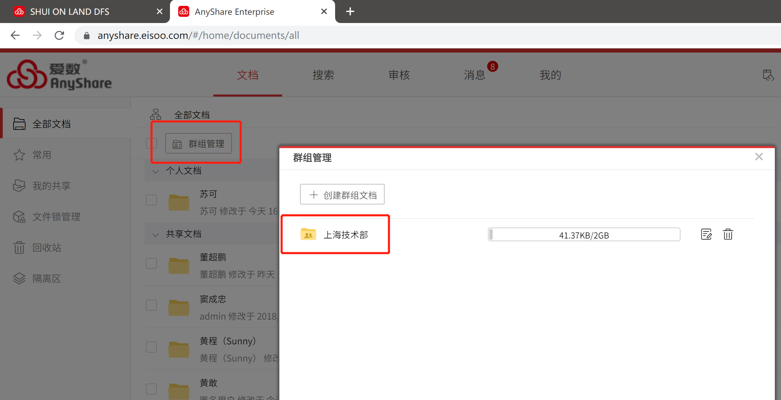
场景二：如何进行跨部门共享协作
群组文档空间
2
在Web端，创建一个项目群组，统一管理项目协作内容。

Slide 16
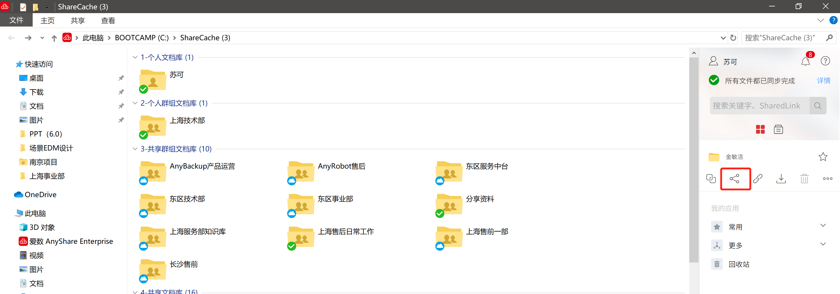
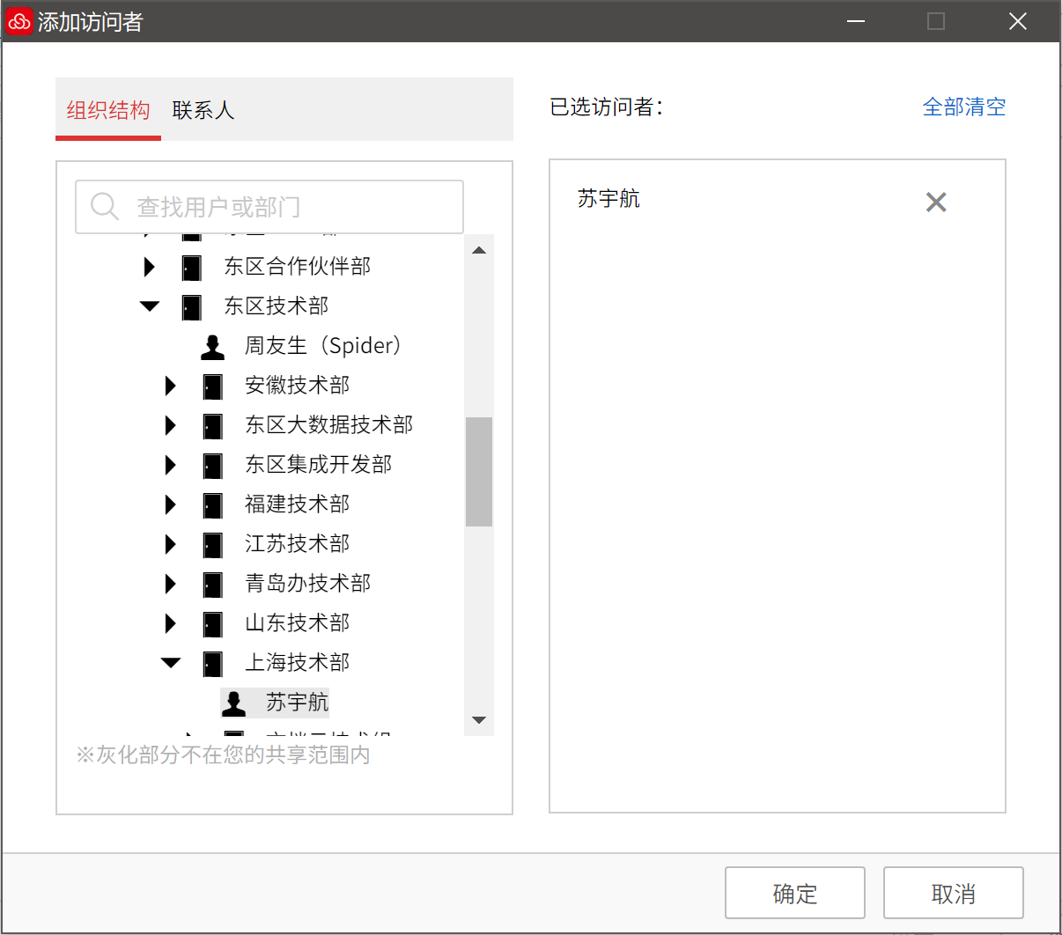
场景二：如何进行跨部门共享协作
3
在PC端可以查看到建好的群组，并将群组通过内链共享的方式，分享给联系人组。
群组成员根据各自的权限进行跨部门的共享协作

Slide 17
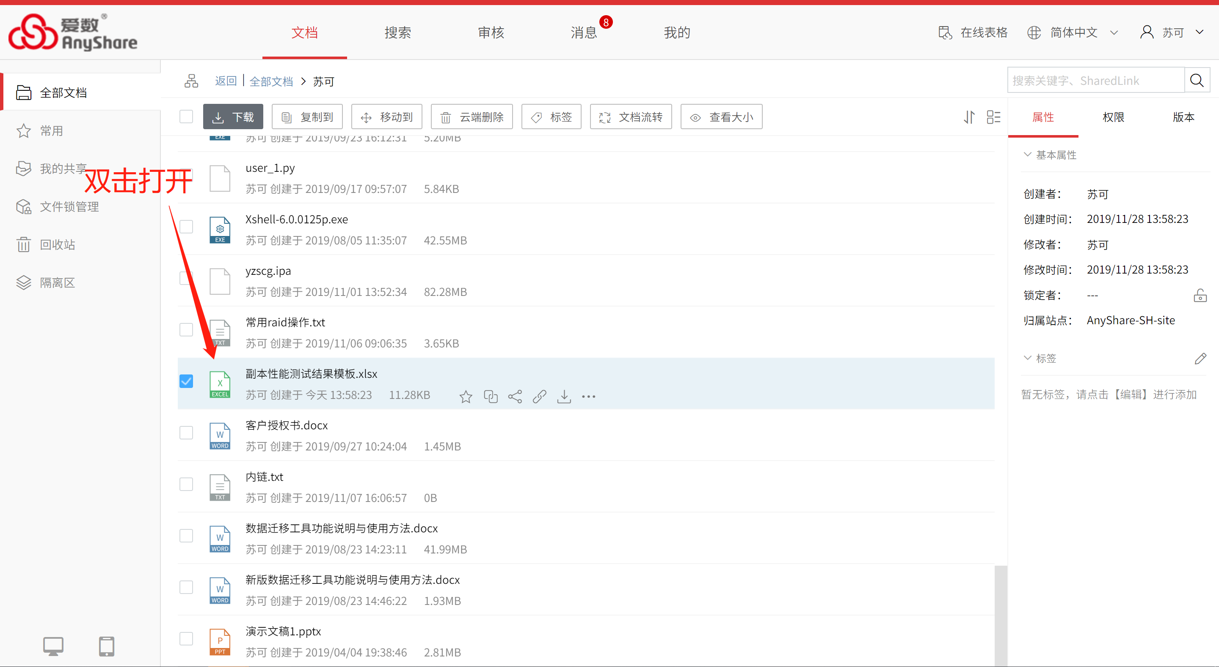
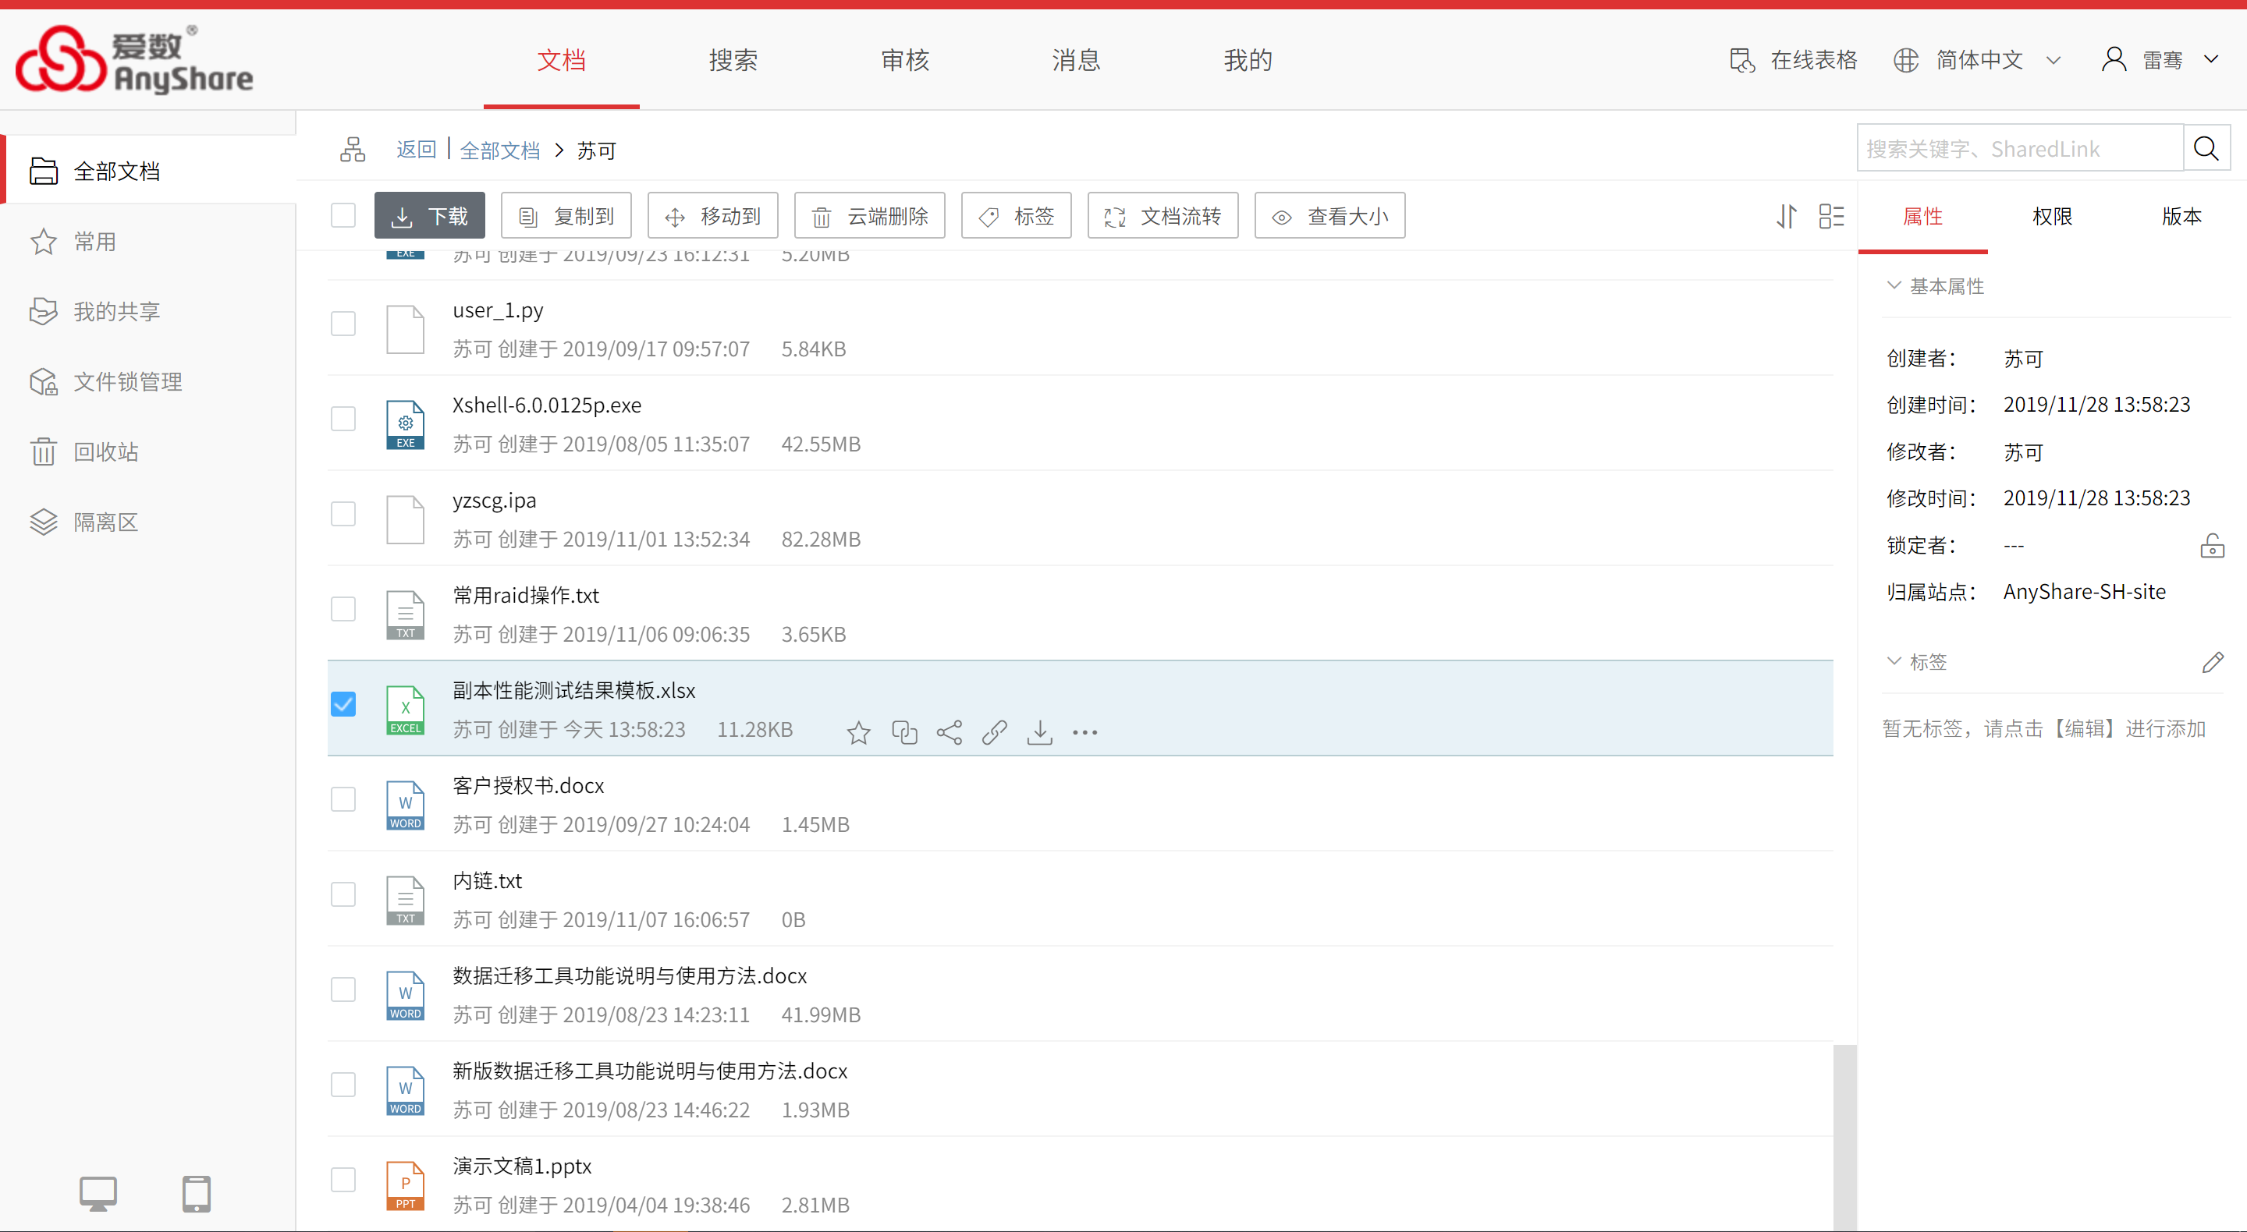
场景二：如何进行跨部门共享协作
用户“苏可”
用户“雷骞”
4
在web端打开AnyShare，双击需要多人编辑的文档。多人共同在线编辑同一个文档，可满足多地数据快速填报的需求。

Slide 18
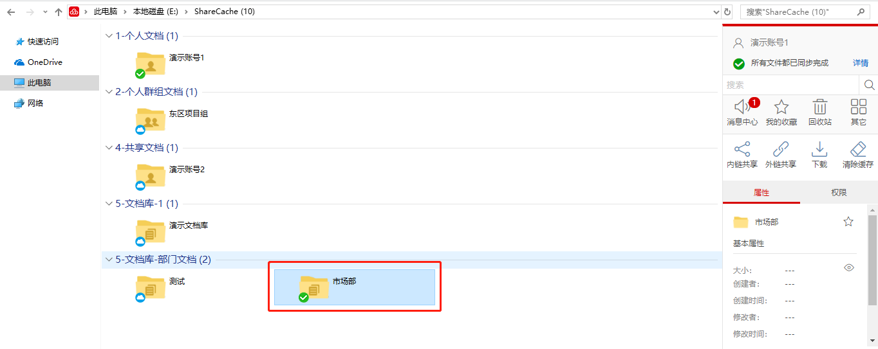
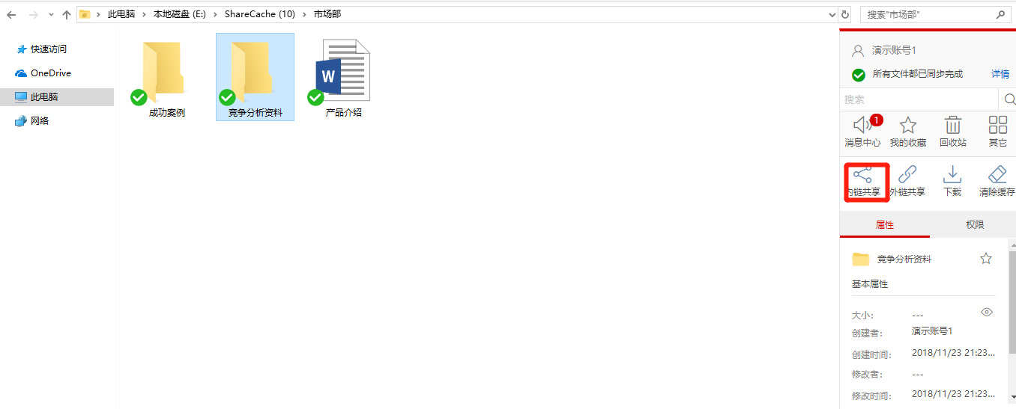
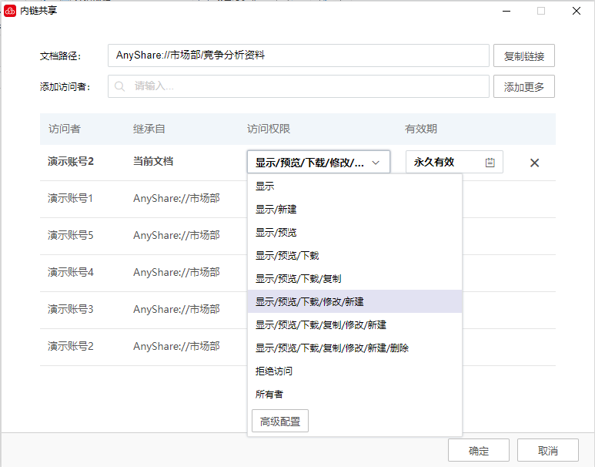
场景三：部门内部如何快速分享
1
部门负责人在云盘管理控制台创建一个部门文档库
2
将部门资料分门别类，并为一类资料指定负责人，允许他管理和分享相关资料。
部门成员可以基于权限，
对部门里的相关资料进行操作

Slide 19
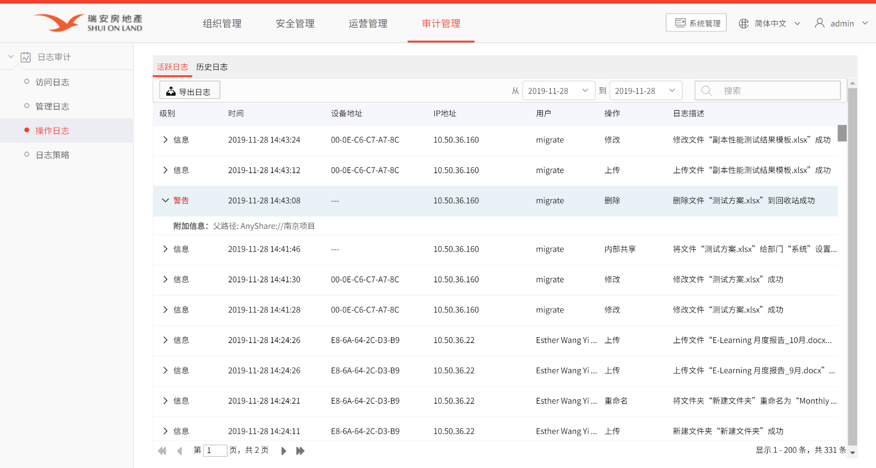
场景三：部门内部如何快速分享
3
员工对文档的上传、修改、分享、删除等操作全程被记录，防止文档泄密、保留使用痕迹。

Slide 20
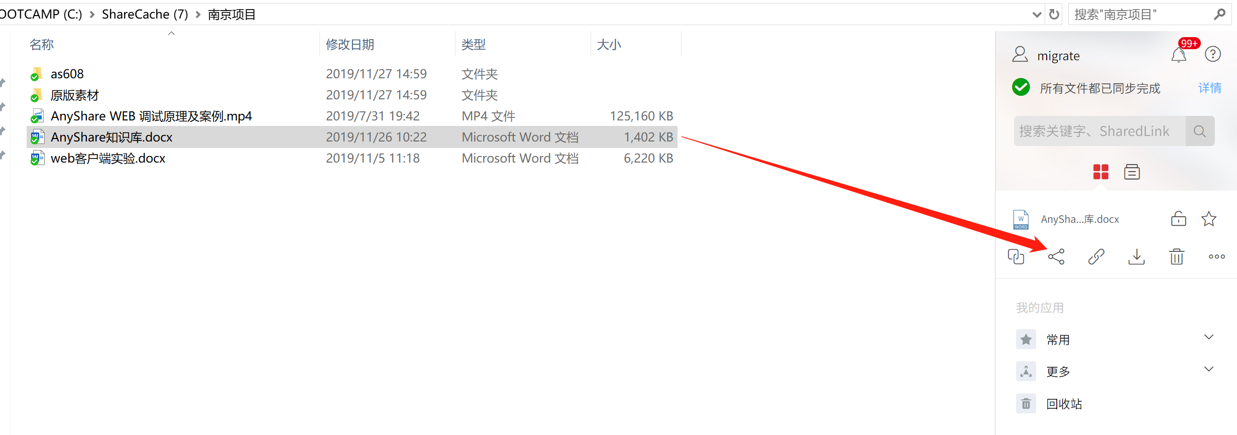
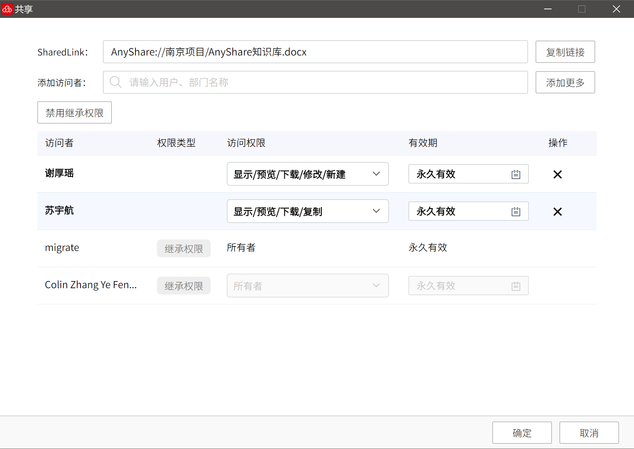
场景四：如何解决邮件大附件传输——内链接
1
选中文件，通过点击“内链共享”图标，添加需要分享的人
然后，为该用户配置相应的访问权限，还可以设置有效期，限制分享的时间。点击确定后复制链接。
对于内部人员，可通过AnyShare提供的内链功能共享文件

Slide 21
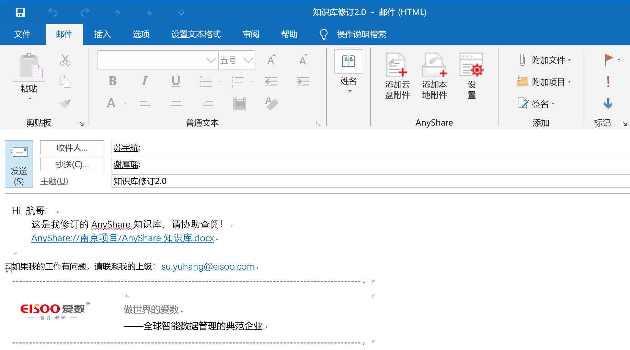
场景四：如何解决邮件大附件传输——内链接
2
权限配置好以后，将内链接地址复制粘贴到邮件中，发送给相关人员，一秒发送，无需添加附件。

Slide 22
场景五：如何快速查找文件
对于快速查找文件，AnyShare提供全文检索功能，包括PC、Web端，下面以PC端为例：
1
在搜索栏输入关键字或文件名
2
可以选择搜索的范围，点击搜索符号，就会出现相关的文件
3
点击下方的“查看更多搜索结果”，会跳转到全文检索页面

Slide 23
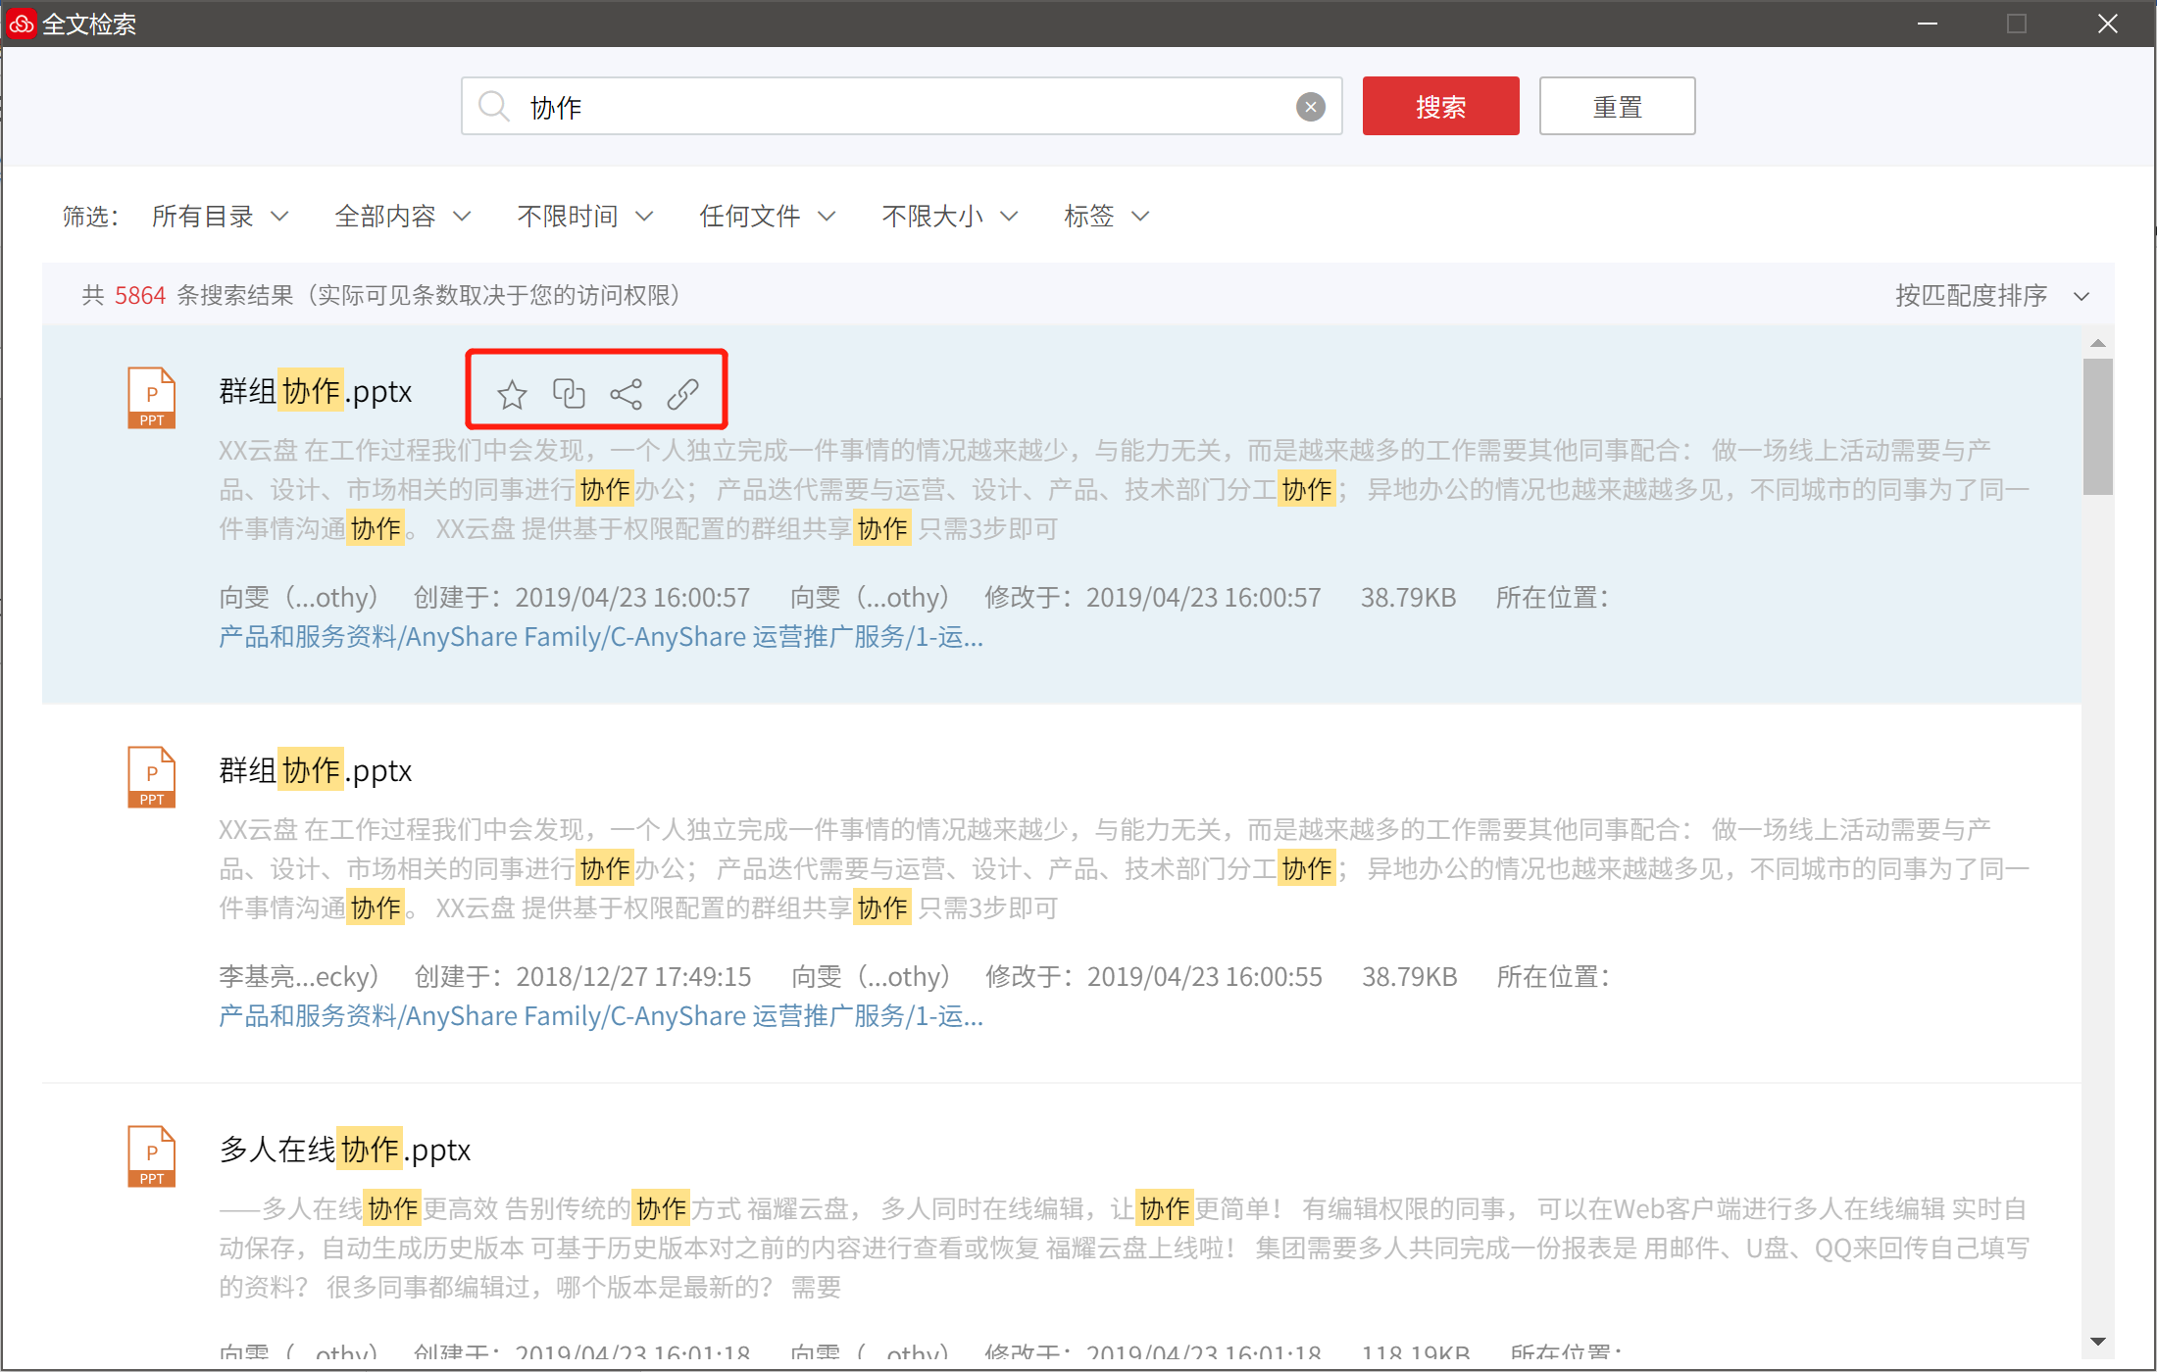
场景五：如何快速查找文件
文件太多不好找？在全文见检索页面，可以匹配内容、文件大小、文件类型等进行搜索，以此来提高搜索结果的精确度。
对于搜索到的文件，如果有分享权限的，还可以一键将文件通过内链或外链分享给其他人 ，同时也可将文件收藏起来，便于后面方便查看。

Slide 24
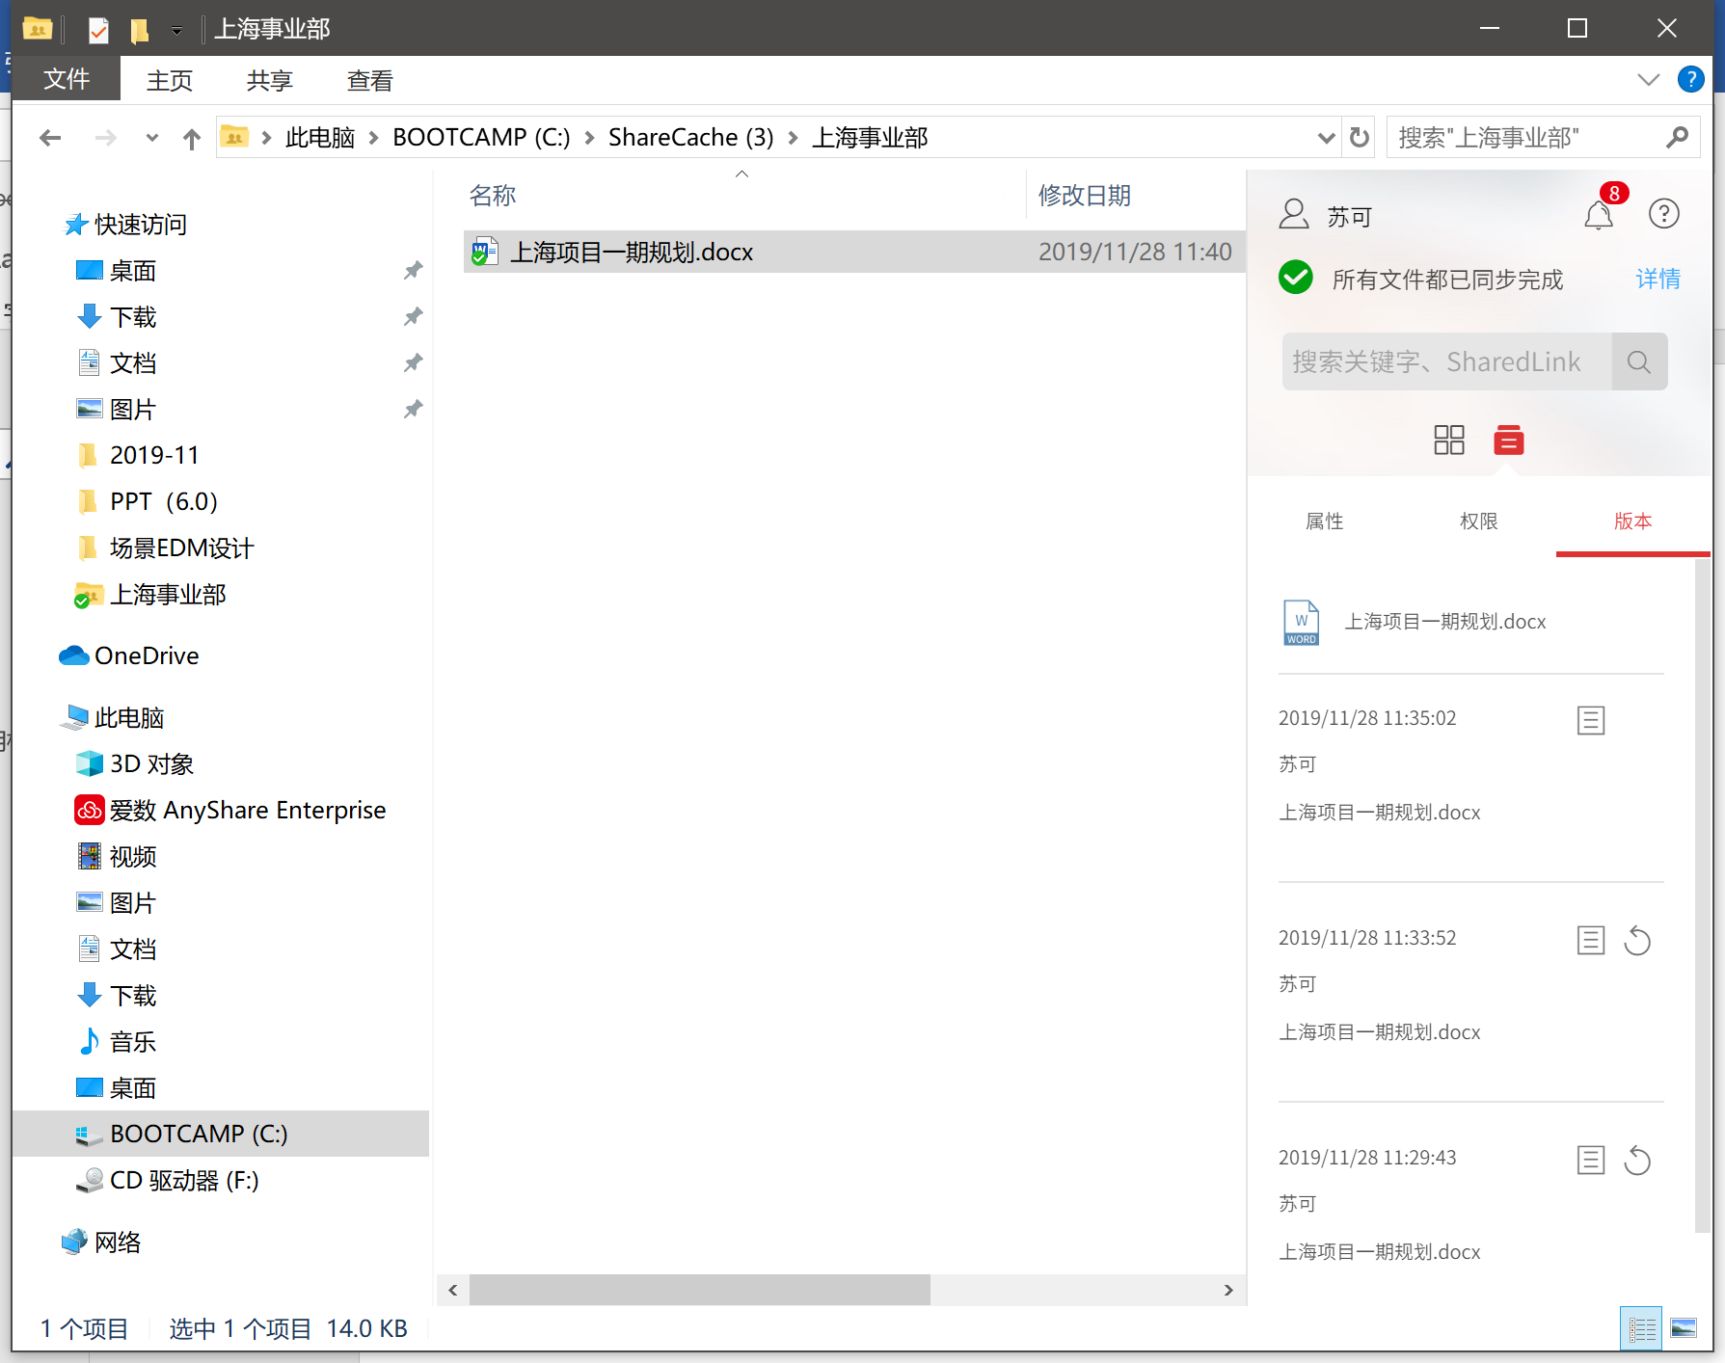
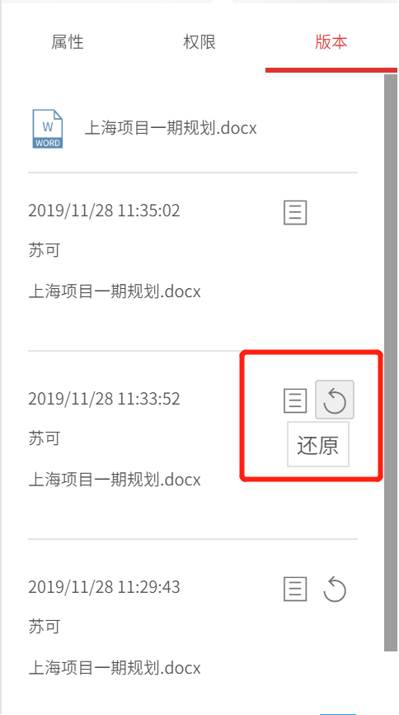
场景六：如何找回误删除、误修改的文件
AnyShare提供历史版本和回收站功能
在AnyShare中，文件即使丢了，或是中病毒了，也能轻松找回

Slide 25
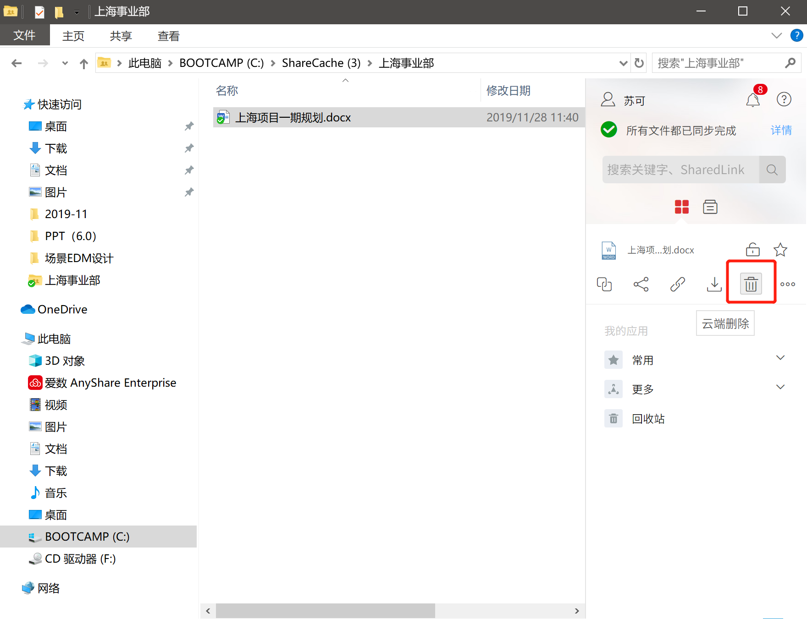
场景六：如何找回误删除、误修改的文件
先点击选中的文件，再点击云端删除图标删除存放在了AnyShare中的该文件。

Slide 26
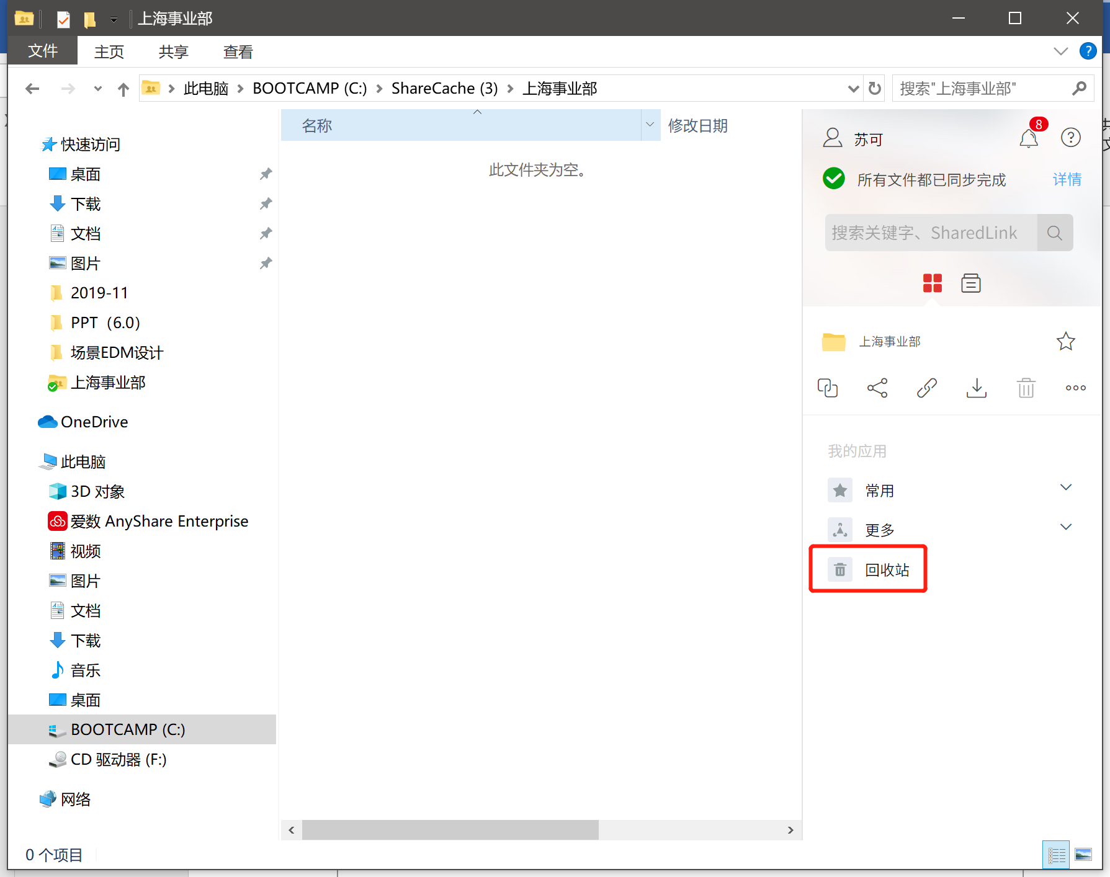
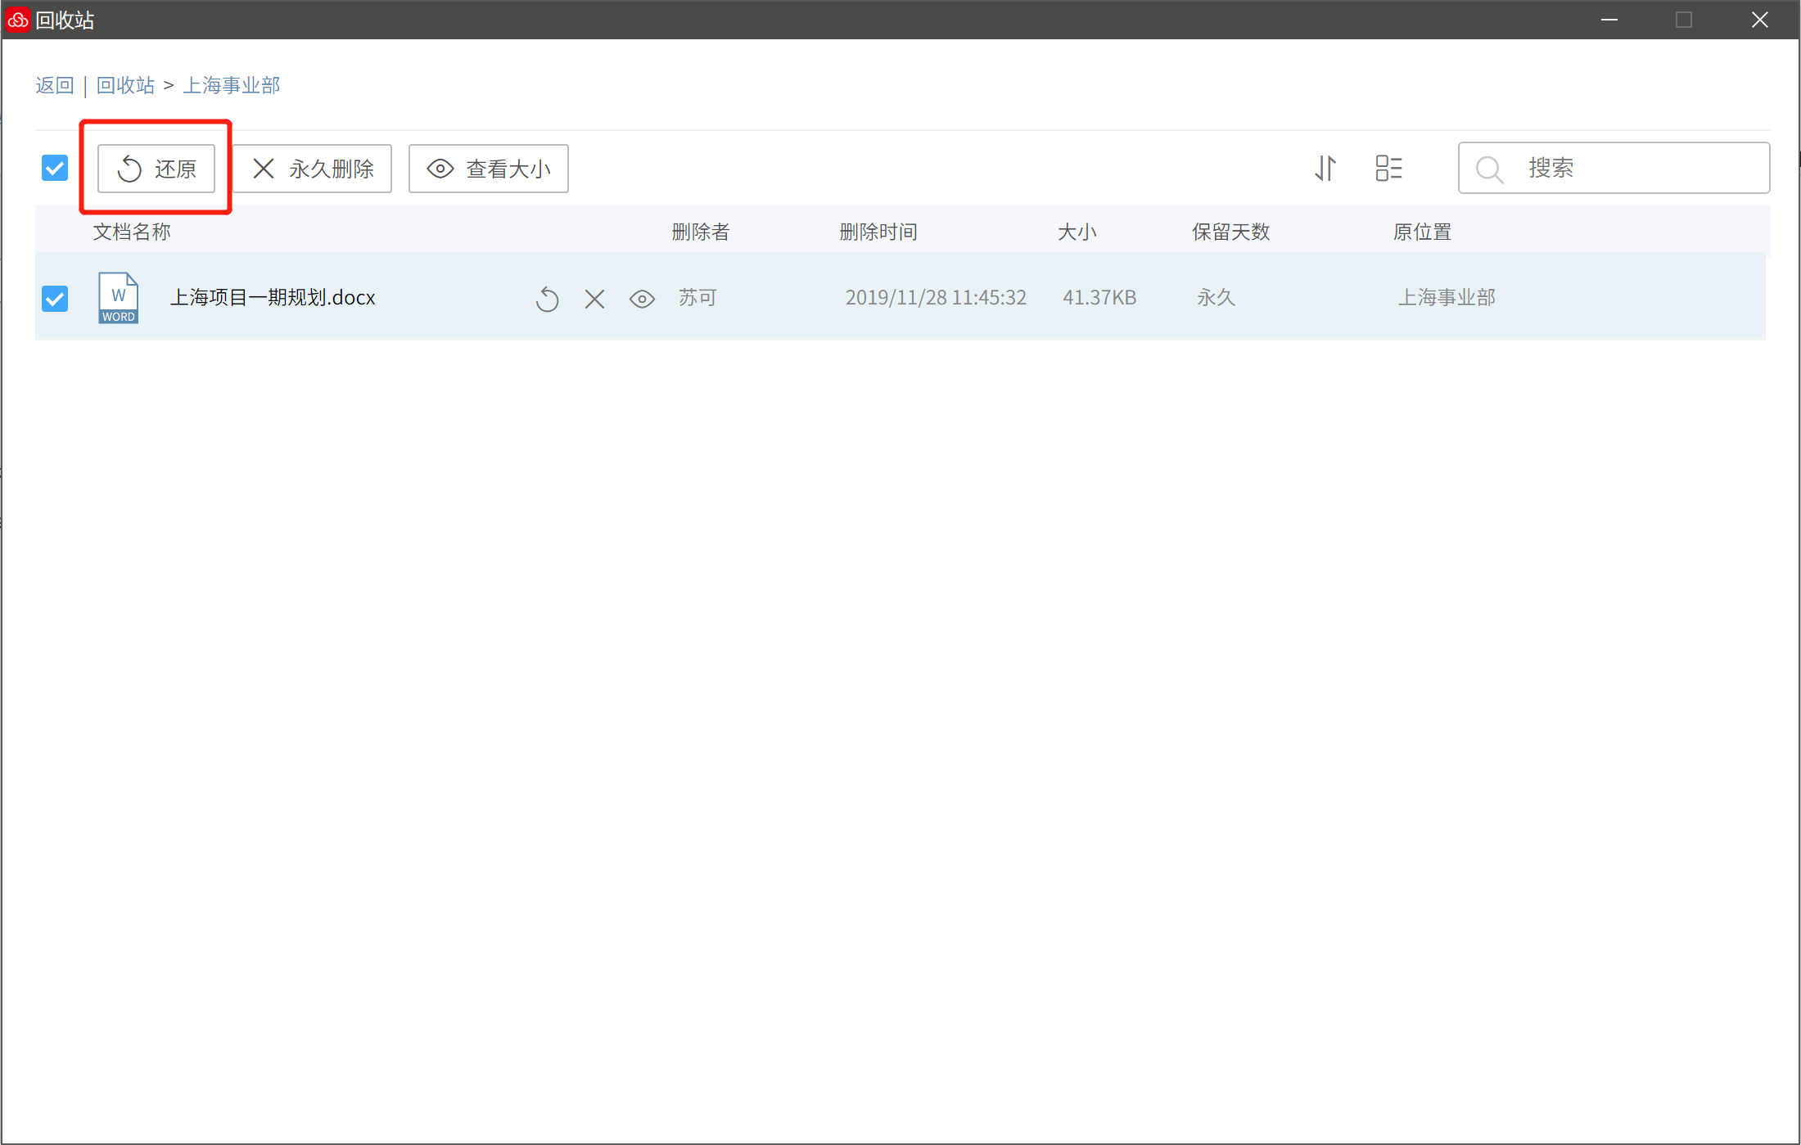
场景六：如何找回误删除、误修改的文件
点击回收站图标找到被删除的文件，点击还原图标还原到原路径。

Slide 27
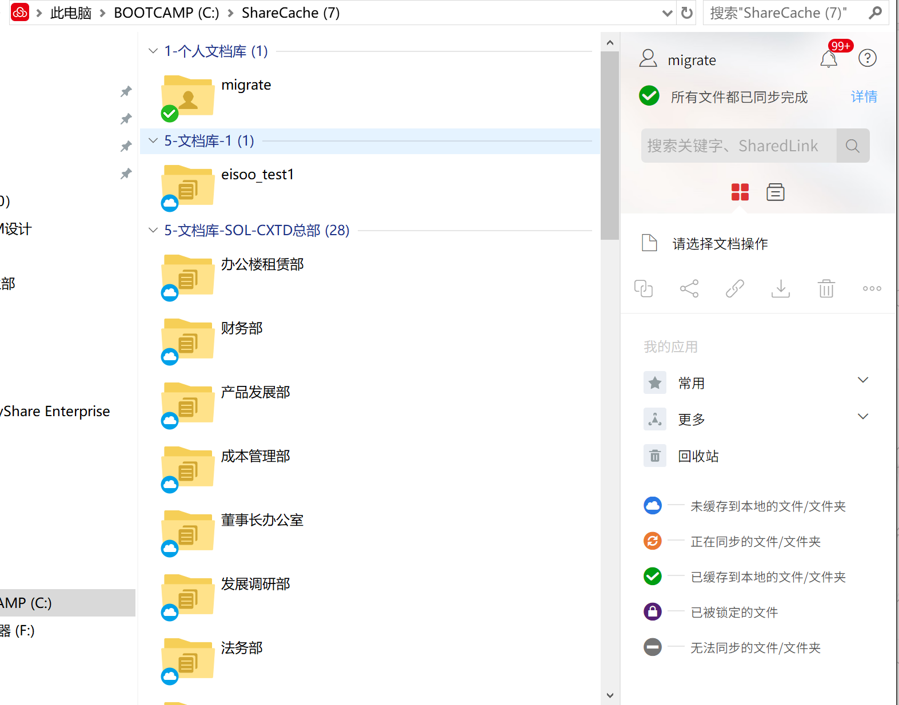
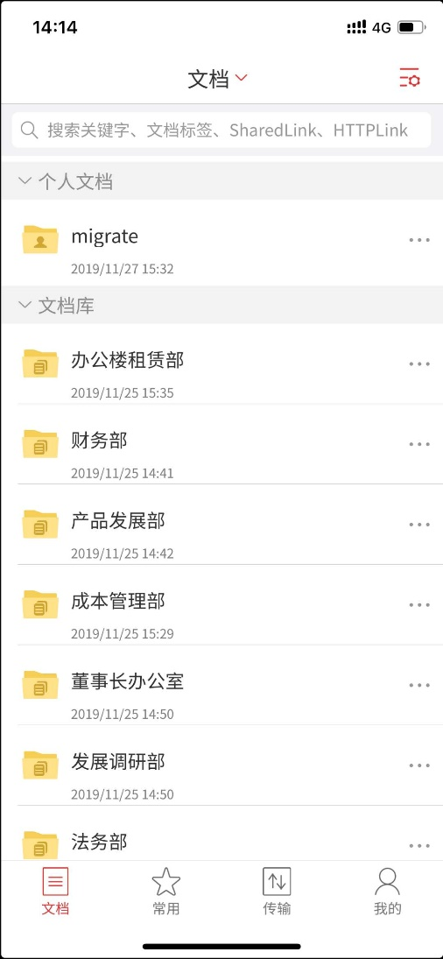
场景七：如何在移动设备上使用
PC
ios
AnyShare提供Andriod和ios两种系统的APP

Slide 28
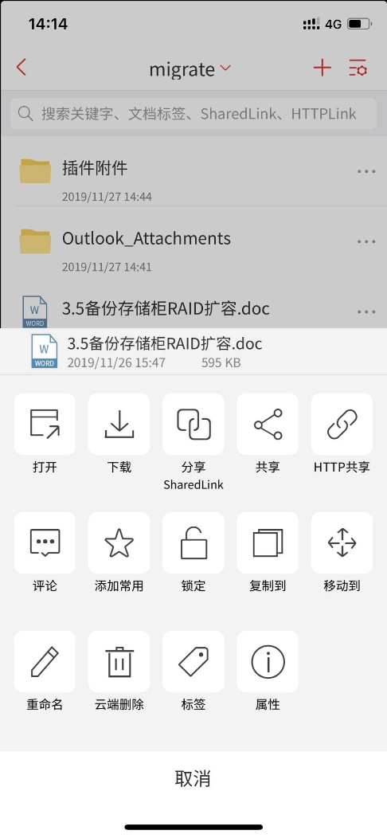
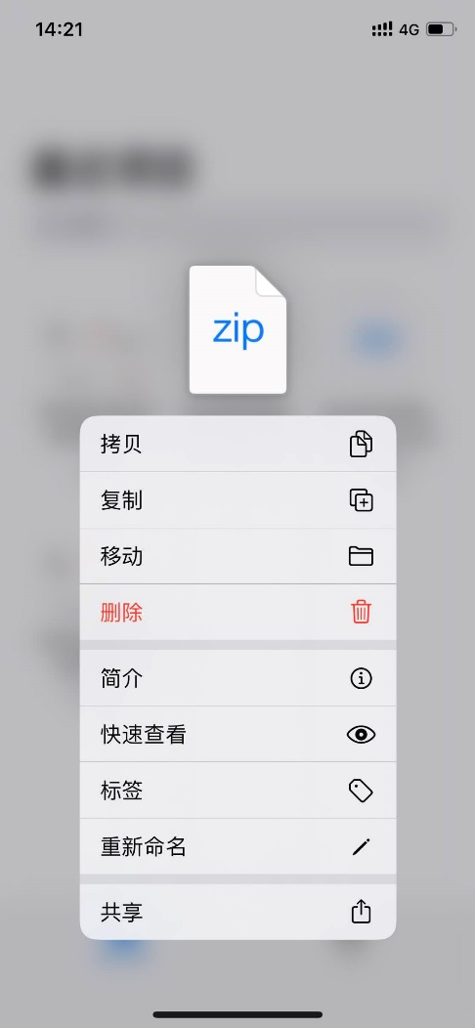
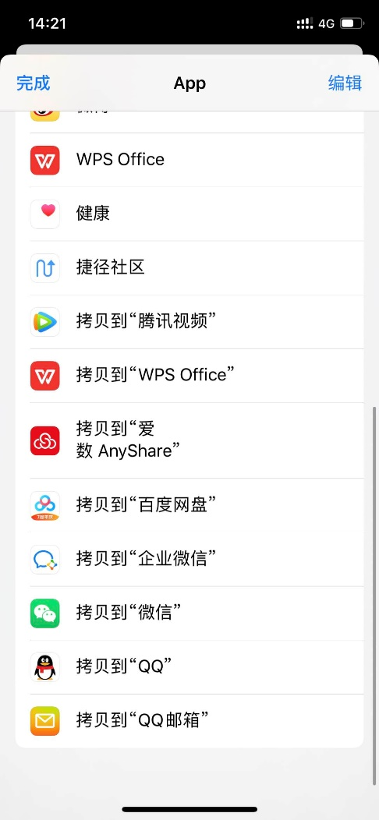
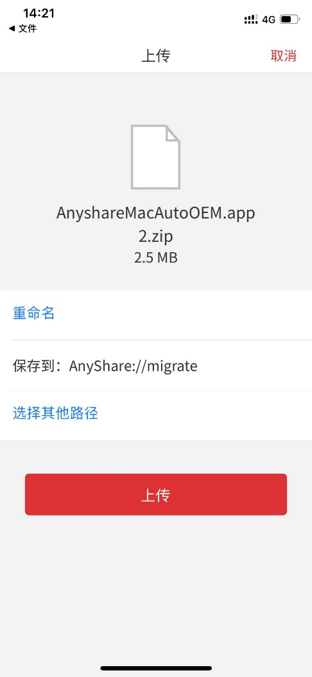
场景七：如何在移动设备上使用
移动设备上可以实现文件查看、下载、分享操作。也可以将文件上传到云盘中，这样既可以节约手机的内存空间，也不怕数据丢失。

Slide 29
THANKS

